Slide 1

Employee Attrition Prediction
Tech Istanbul Bootcamp | Uçtan Uca Veri Bilimi Projesi
Çalışan ayrılma riskini tahmin etmek ve aksiyon alınabilir içgörüler üretmek

Slide 2

Problem Tanımı & İş Etkisi
Employee Attrition Nedir?
Veri Biliminin Katkısı
Makine öğrenmesi modelleri, ayrılma riski taşıyan çalışanları önceden tespit eder. Bu sayede HR ve yönetim, proaktif aksiyonlar alarak kritik yetenekleri elde tutabilir.
Çalışanların gönüllü olarak şirketten ayrılma sürecidir. Yetenek kaybı, bilgi transferi kesintisi ve organizasyonel maliyetler yaratır.
Neden Kritik?
Veri odaklı içgörüler, kaynak tahsisini optimize eder ve çalışan deneyimini iyileştirir.
Yeni işe alım maliyeti 6-9 aylık maaşa denk gelebilir
Ekip motivasyonu ve üretkenlik düşer
Kurumsal hafıza ve bilgi birikimi kaybolur

Slide 3
Veri Setine Genel Bakış
Veri Hacmi
Feature Türleri
Hedef Değişken
1.470 çalışan kaydı
Numerical: Yaş, maaş, deneyim, memnuniyet skorları
Attrition
Kapsamlı demografik ve iş verileri
Binary sınıflandırma: Ayrılan vs. Kalan çalışanlar
Categorical: Departman, rol, medeni durum, eğitim seviyesi
Veri seti, çalışan davranışlarını ve organizasyonel faktörleri kapsamlı bir şekilde yansıtıyor. Hem demografik özellikler hem de iş memnuniyeti metrikleri içeriyor.

Slide 4
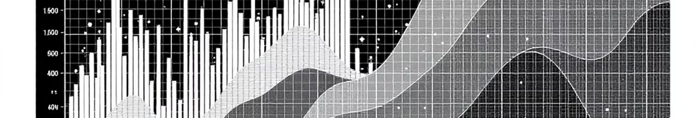
Exploratory Data Analysis (EDA)
Veri Kalitesi Kontrolleri
Null Value Kontrolü: Eksik veri analizi ve imputation stratejisi
Outlier Analizi: Aykırı değerlerin tespit edilmesi ve yönetimi
Korelasyon Analizi: Numerik ve kategorik değişkenler arası ilişkilerin haritalanması
Kategorik İlişkiler
Departman, rol, overtime durumu gibi categorical değişkenlerin attrition ile olan ilişkisi detaylı incelendi. Chi-square testleri ve görselleştirmeler ile anlamlı paternler ortaya çıkarıldı.
EDA süreci, modelleme öncesi kritik içgörüler sağladı ve feature engineering stratejimizi şekillendirdi.

Slide 5
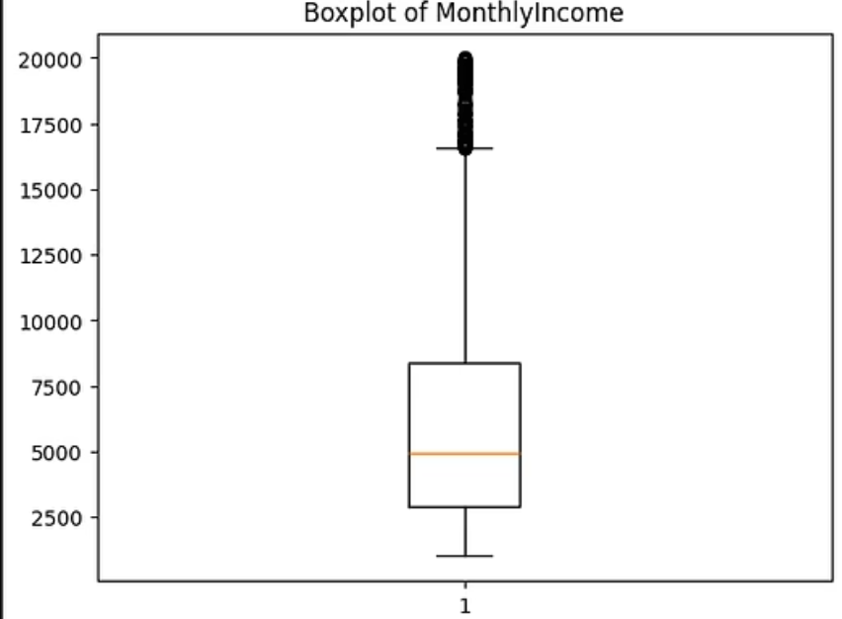
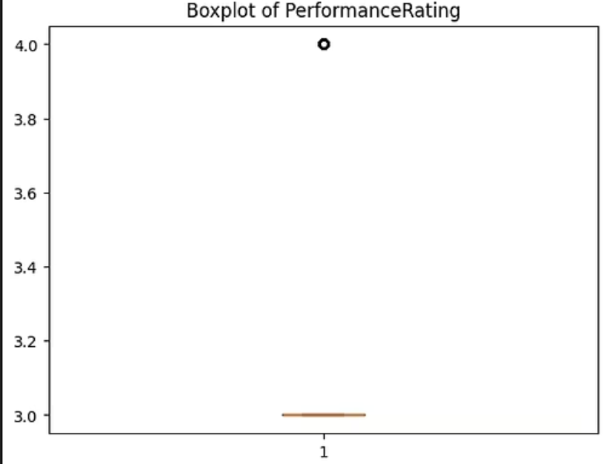
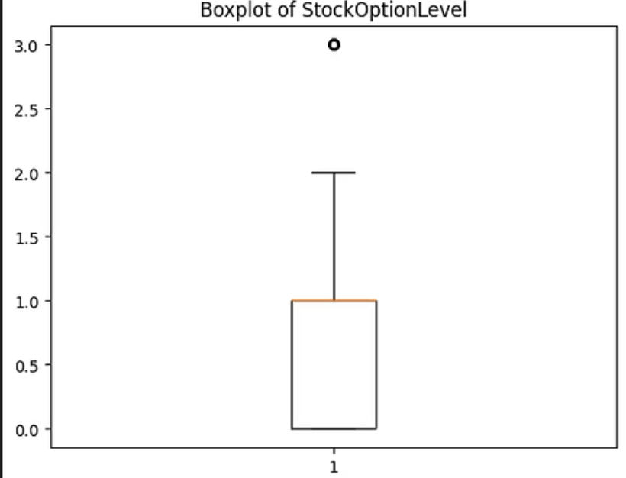
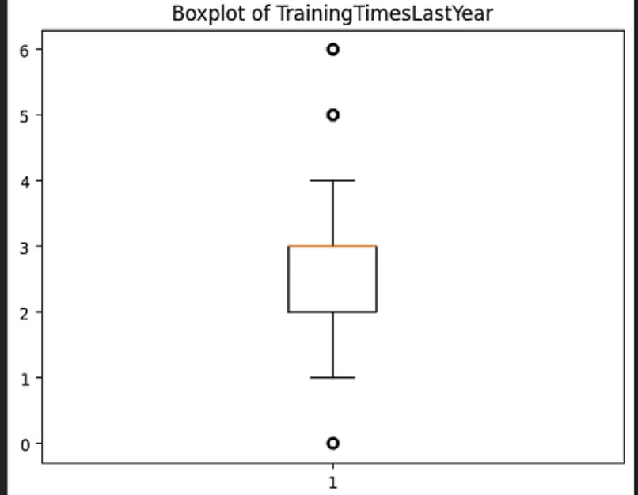
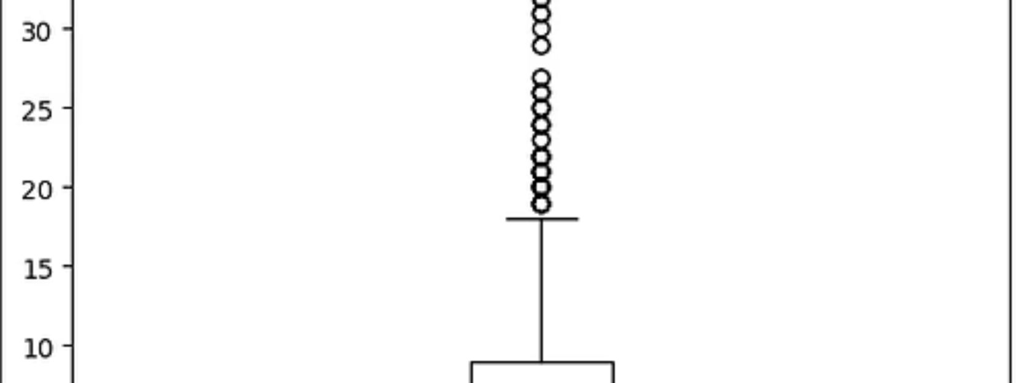
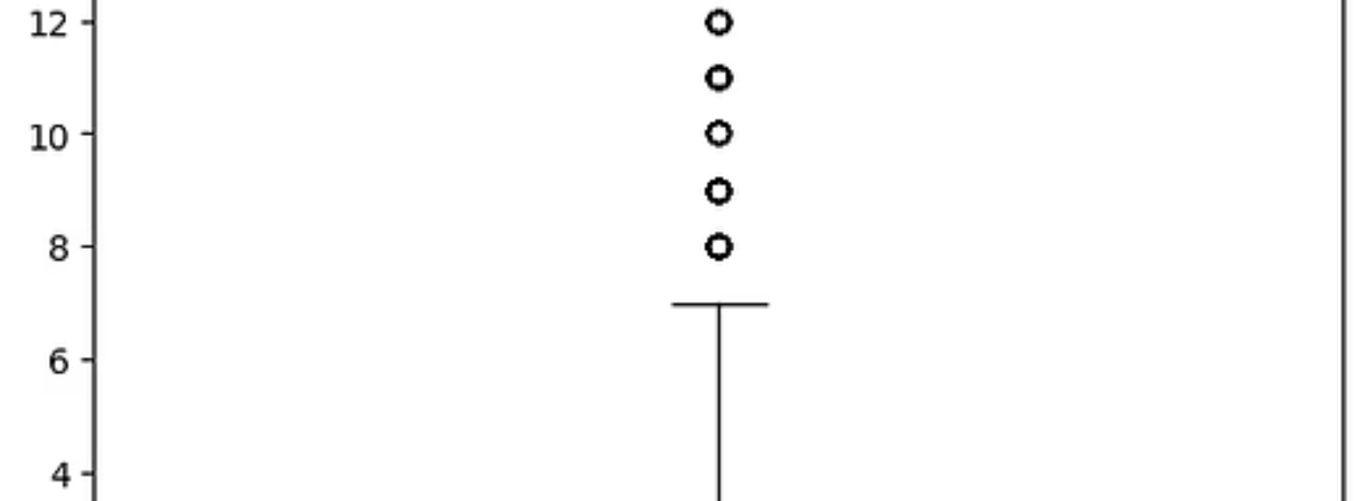
Exploratory Data Analysis (EDA)

Slide 6
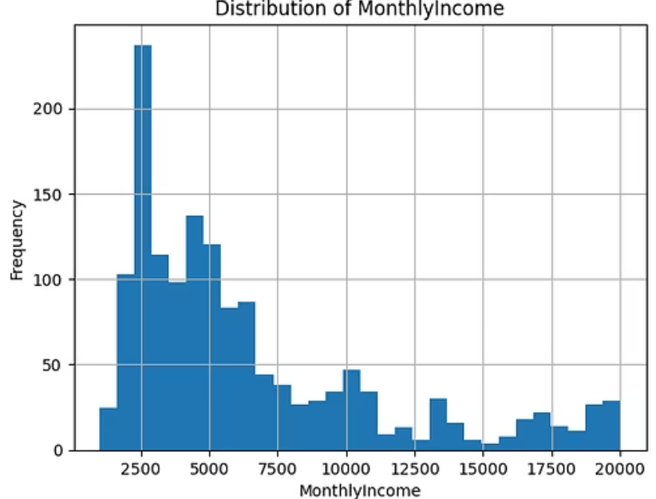
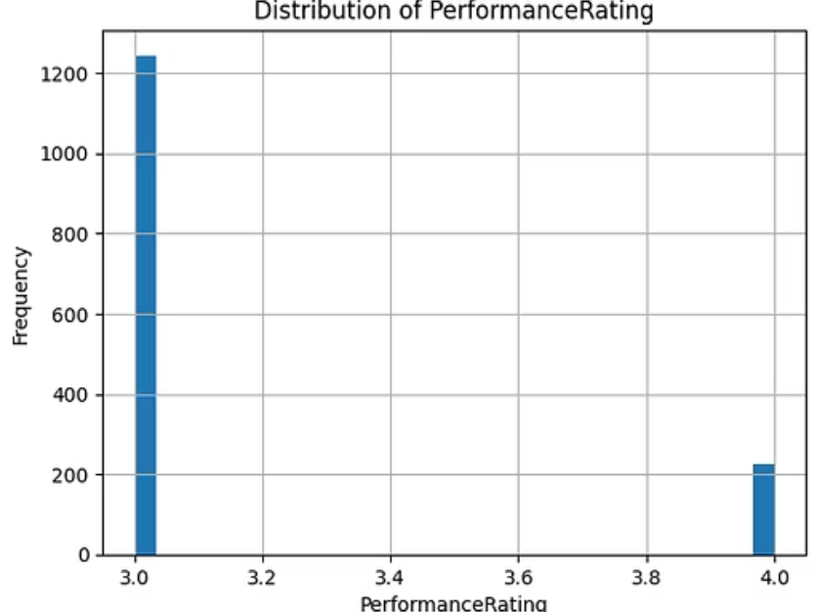
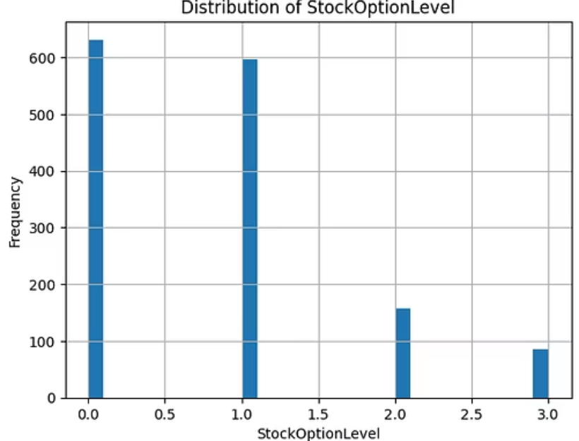
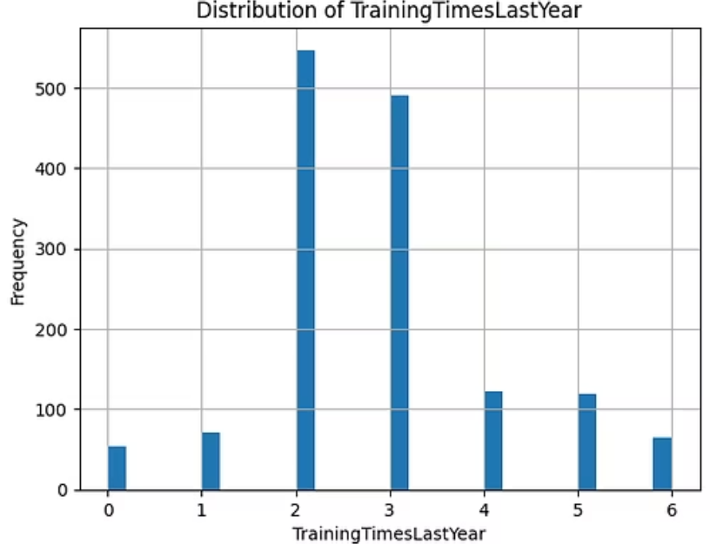
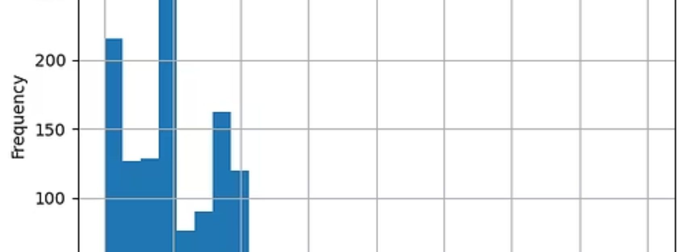
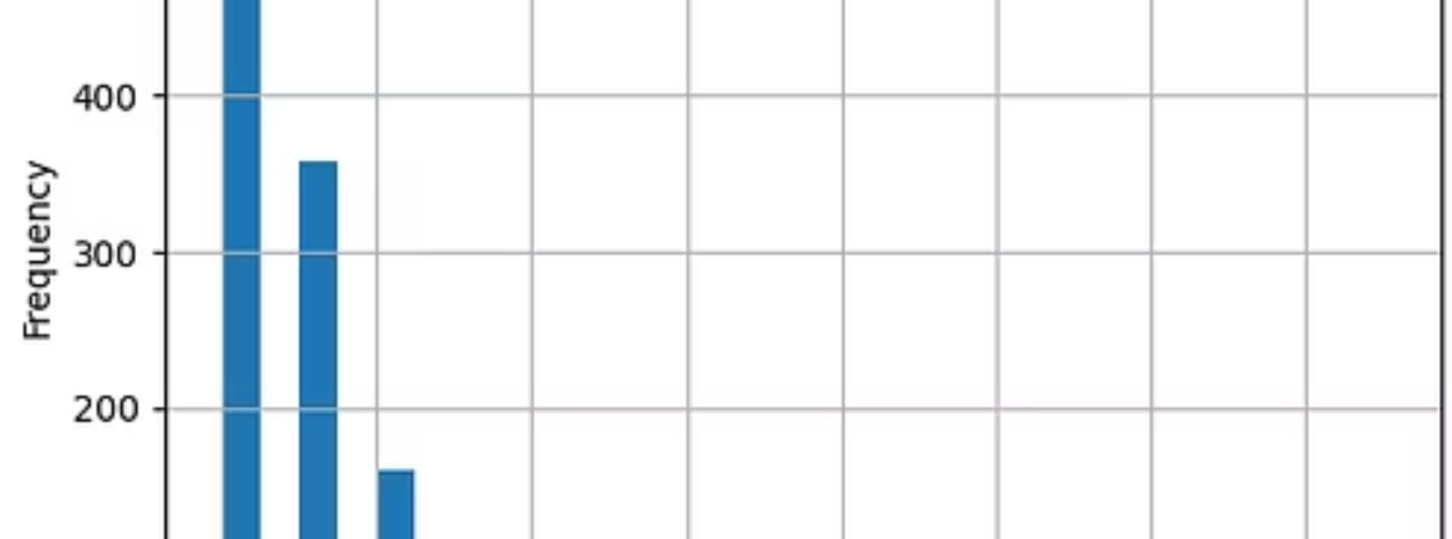
Exploratory Data Analysis (EDA)

Slide 7
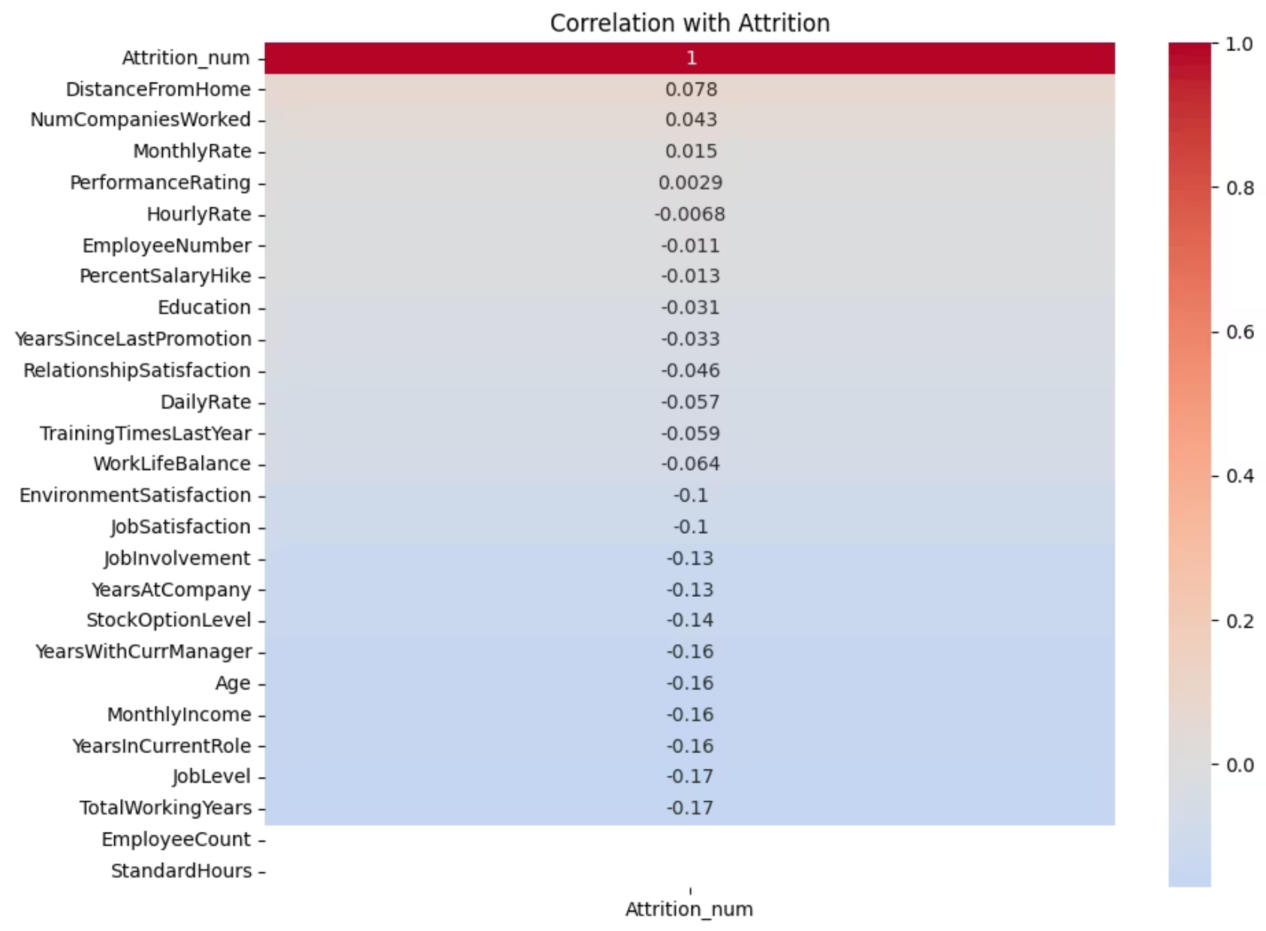
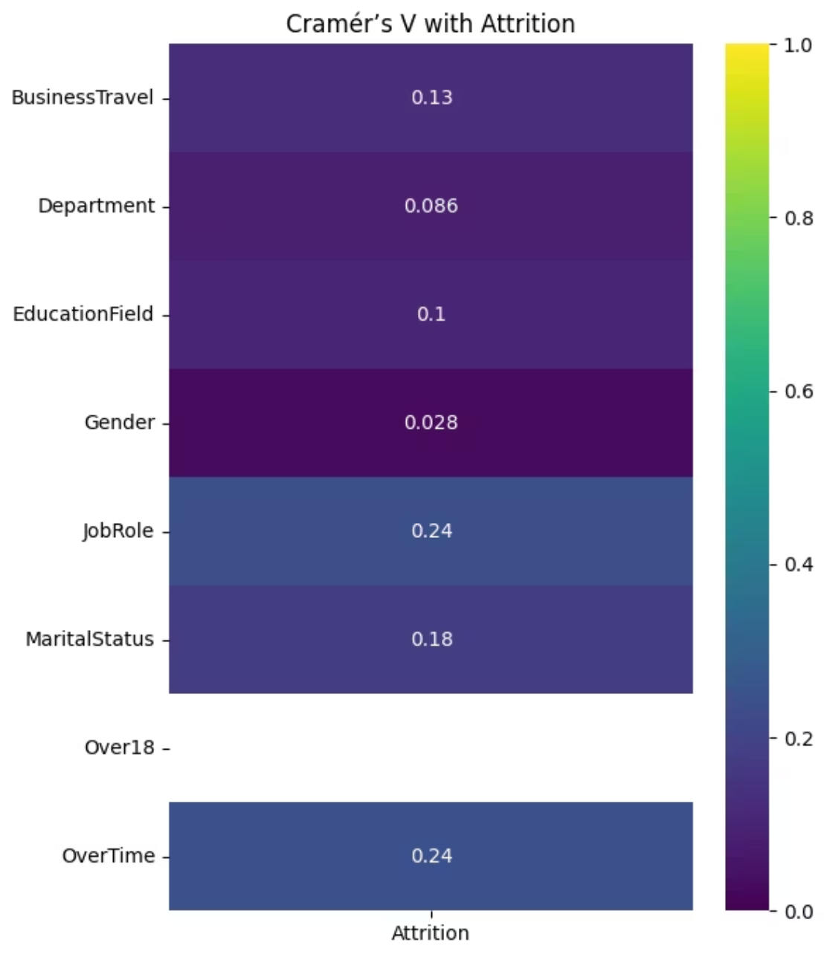
Exploratory Data Analysis (EDA)
Numerik Veriler ile Attrition Arasındaki Lineer Korelasyon
Kategorik Veriler ile Attrition Arasındaki Lineer Korelasyon

Slide 8


Veri Hazırlama
01
02
Gereksiz Kolonların Silinmesi
Feature Engineering Stratejisi
EmployeeCount, StandardHours, Over18, EmployeeNumber, Attrition özellikleri kaldırıldı.
Yeni birtakım özellikler oluşturuldu.
03
Data Leakage Önlemi
Encoding işlemleri öncesi train test split yapıldı.
Data Leakage Kritik Önemi: Modelin gerçek dünyada başarısız olmasını önlemek için, sadece ayrılma anında bilinebilecek bilgiler kullanıldı.

Slide 9
Feature Engineering: Yeni Değişkenler Oluşturma
1
Oran (Ratio) Feature'ları
MonthlyIncome / YearsAtCompany gibi oranlar, maaş artış hızını gösteriyor
2
Kariyer Durgunluğu
YearsSinceLastPromotion ve YearsInCurrentRole kombinasyonları ile terfi paterni analizi
3
Yaş & Tenure Segmentasyonu
Çalışanları yaş gruplarına ve şirkette geçirilen süreye göre kategorilere ayırma
4
Log Transform
Skewed numerical değişkenlere log transformation uygulayarak dağılımı normalize etme
5
Memnuniyet Skorları
JobSatisfaction, EnvironmentSatisfaction ve WorkLifeBalance'ı birleştiren composite score
6
Overqualification Feature'ı
Eğitim seviyesi ile job level arasındaki uyumsuzluğu tespit eden akıllı değişken
Bu feature engineering adımları, raw data'dan modelin öğrenebileceği anlamlı sinyaller çıkarmamızı sağladı. Domain knowledge ile data science'ın buluştuğu kritik aşama.

Slide 10
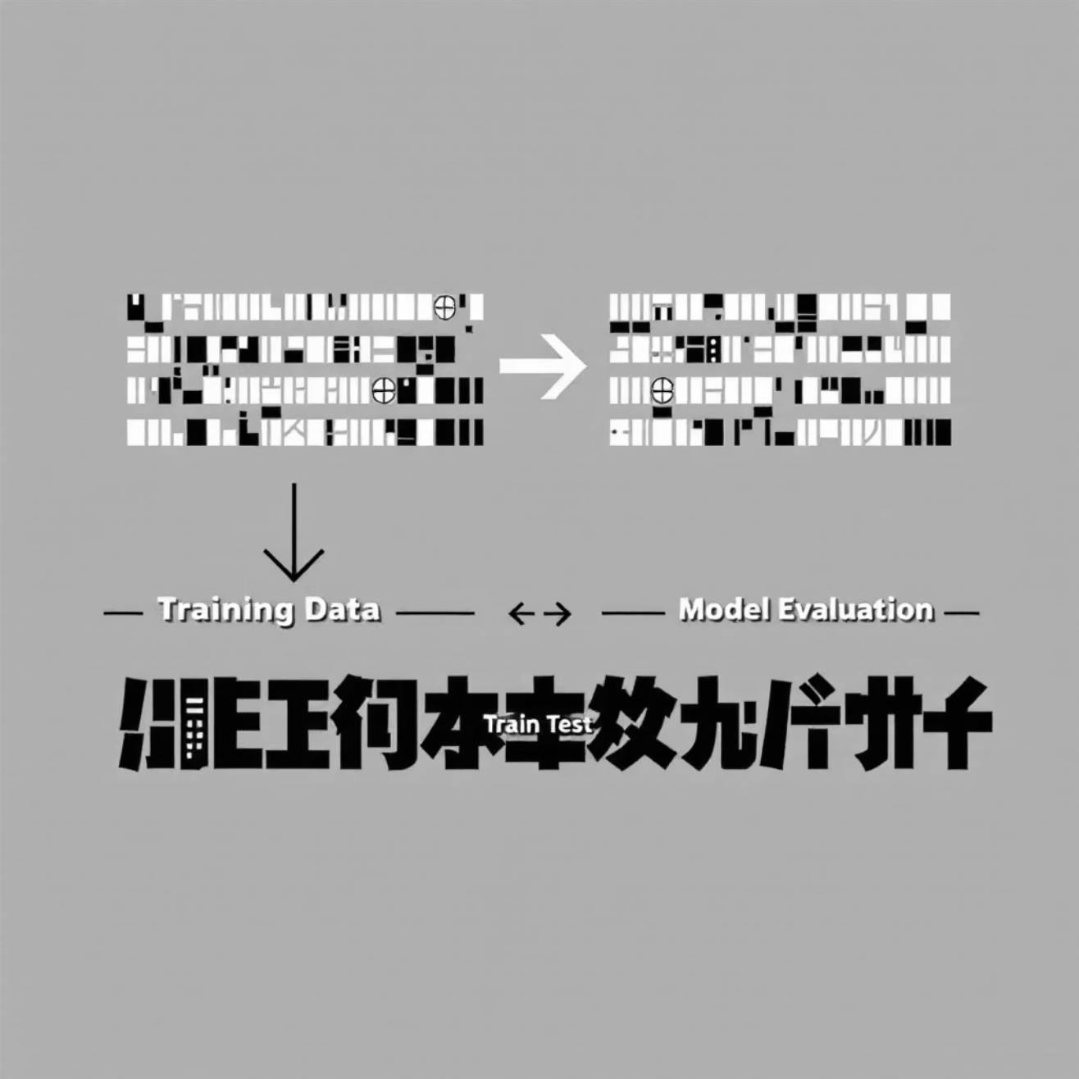
Encoding Stratejisi: Kategorik Veri Dönüşümü
Neden Train-Test Split Önce?
Ordinal Encoding
One-Hot Encoding
Data leakage önlemek için kritik! Encoding parametreleri sadece training data'dan öğrenilmeli, test data'ya blind uygulanmalı.
JobLevel, Education gibi doğal sıralama içeren değişkenler için kullanıldı. Sıralama bilgisi korunarak sayısal forma dönüştürüldü.
Department, MaritalStatus gibi nominal kategorik değişkenler için uygulandı. Her kategori binary kolona dönüştürüldü.
Kategorik Değişken Yönetimi
High cardinality feature'lar için target encoding alternatifi değerlendirildi.

Slide 11
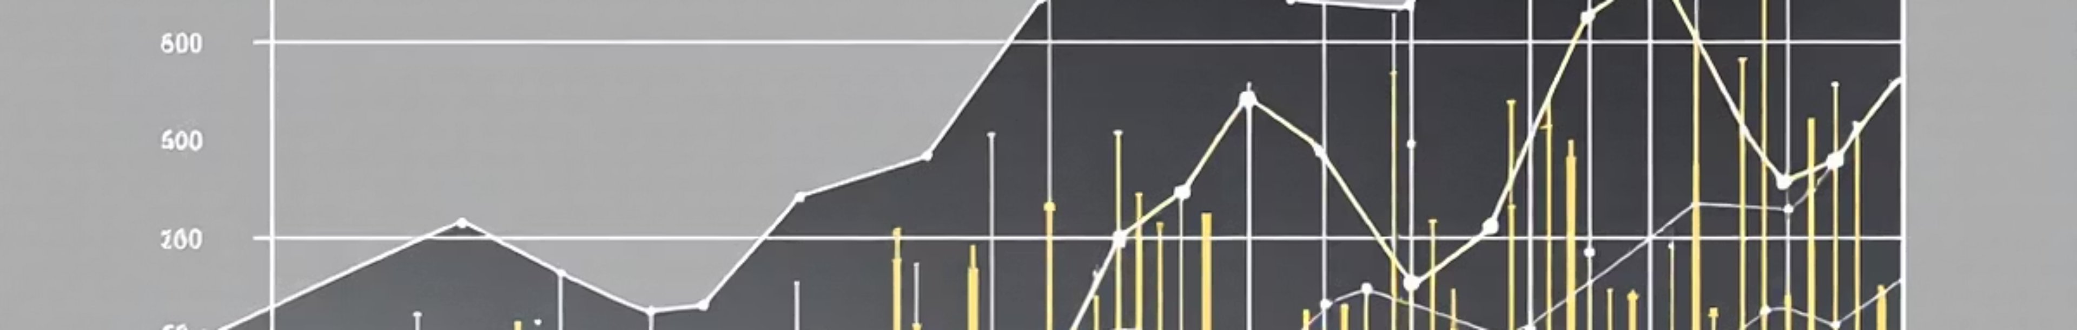




Normalizasyon: Ölçek Standardizasyonu
Neden Gerekli?
Hangi Modeller?
Uygulama
Farklı ölçeklerdeki değişkenler (örn: yaş 20-60, maaş 1000-20000) modeli yanıltabilir
Distance-based modeller (KNN, SVM) ve gradient descent kullanan algoritmalar (Neural Networks, Logistic Regression) için kritik
StandardScaler ile tüm numerical feature'lar 0 mean, 1 std deviation'a dönüştürüldü
Tree-based modeller (Random Forest, XGBoost) normalizasyona duyarsızdır, ancak tutarlılık için tüm modellere normalize data uygulandı.

Slide 12
Modelleme
Çoklu Model Eğitimi
Cross-Validation
Logistic Regression, Random Forest, XGBoost, SVM gibi farklı 10 adet farklı model sonuçları karşılaştırıldı. En iyi 3 sonucu alan modeller; Logistic Regression, Linear Support Vector Machine, Catboost Classifier.
5-fold CV ile model genelleme performansının güvenilir ölçümü
1
2
3
4
Hyperparameter Tuning
Threshold Optimizasyonu
RandomizedSearchCV ile optimal parametre kombinasyonlarının bulunması.
Business needs'e göre precision-recall trade-off'unun ayarlanması
Model Çeşitliliğinin Avantajları
Her algoritma farklı patternleri yakalıyor
Bazı modeller precision olarak daha iyi iken bazıları recall'da daha iyi sonuç verebiliyor.

Slide 13
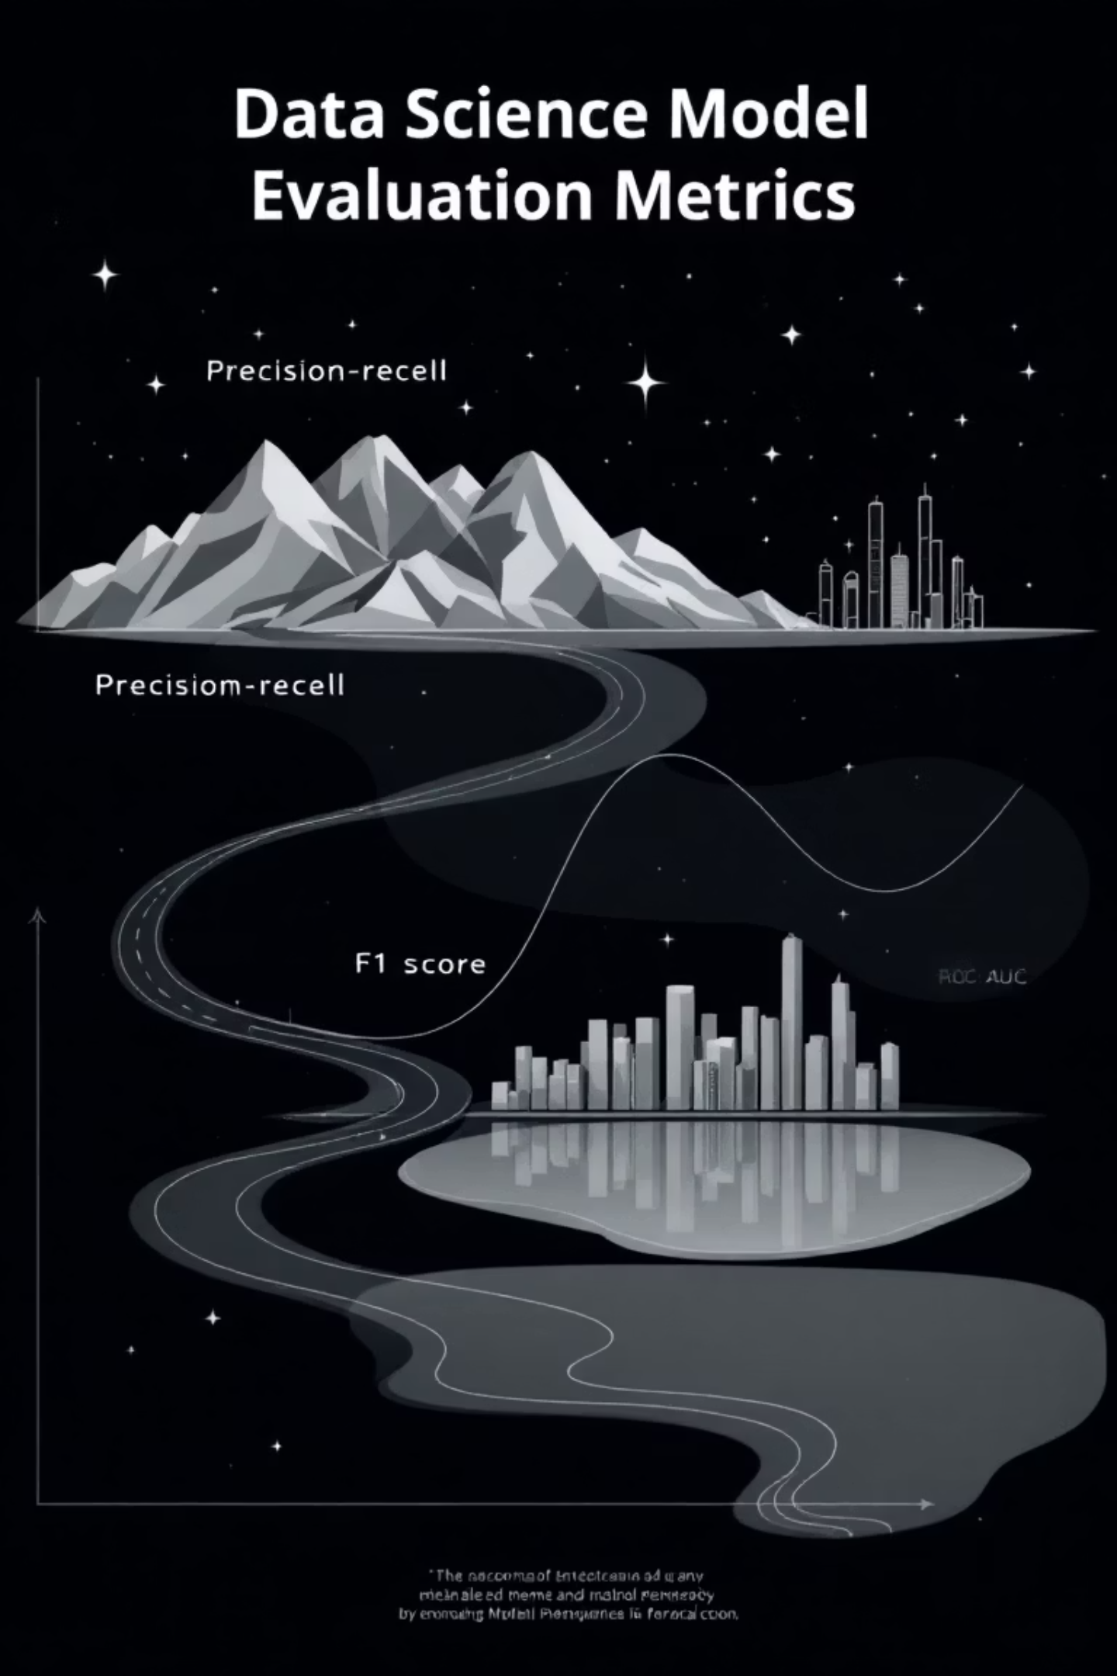

Modelleme
Logistic Regression Model Performansı
Eğittiğimiz Lojistik Regresyon modelinin performansını test veri seti üzerinde detaylı bir şekilde değerlendirdik. Temel metrikler aşağıdaki gibidir:
Doğruluk (Accuracy)
73% genel tahmin başarısı
ROC-AUC
0.796 modelin ayrım gücünü gösterir
F1-Score
Sınıf 0: 0.82
Sınıf 1: 0.42
Sınıf Bazında Metrikler
Modelin özellikle ayrılacak çalışanları (Sınıf 1) tespit etme yeteneği incelendi:
Ayrılmayanlar (Sınıf 0): Yüksek hassasiyet (%91) ve iyi geri çağırma (%75) ile modelin çoğunluğu doğru sınıflandırdığını görüyoruz.
Ayrılanlar (Sınıf 1): Hassasiyet %32 iken, geri çağırma %62'dir. Bu, modelin ayrılma riski taşıyan çalışanların %62'sini yakalayabildiğini ancak bu tahminlerin %32'sinin gerçekten ayrılanlar olduğunu gösterir.
Önemli Not: Attrition modellemesinde genellikle Recall metriği, yani ayrılacak çalışanları ne kadar iyi yakalayabildiğimiz kritik öneme sahiptir. False Negative'ları (ayrılacak olup da kaçırılanlar) minimize etmek iş kararları için daha değerlidir.

Slide 14
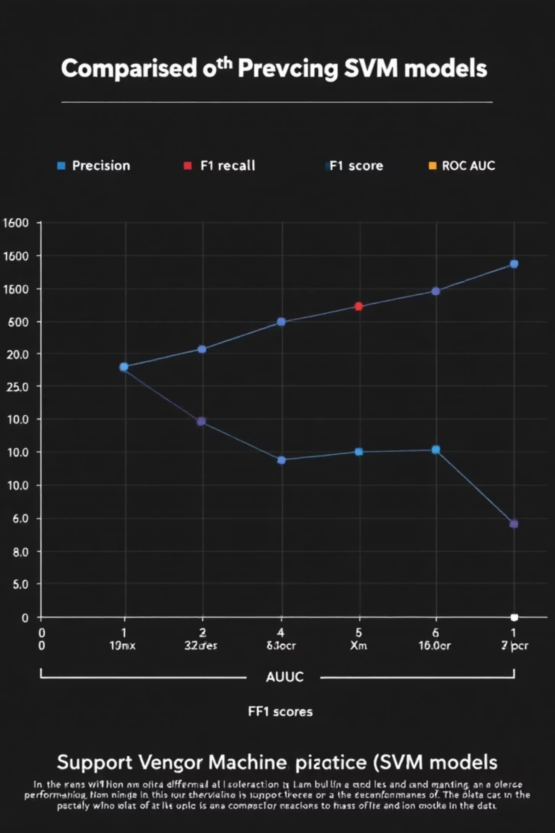
Modelleme
LinearSVC Model Performansı
LinearSVC modelimizin test veri seti üzerindeki performansını değerlendirdik. İşte temel metrikler:
Doğruluk (Accuracy)
75% genel tahmin başarısı
ROC-AUC
0.795 modelin ayrım gücünü gösterir
F1-Score
Sınıf 0: 0.84
Sınıf 1: 0.44
Sınıf Bazında Metrikler
Modelin özellikle ayrılacak çalışanları (Sınıf 1) tespit etme yeteneği incelendi:
Ayrılmayanlar (Sınıf 0): Yüksek hassasiyet (%91) ve iyi geri çağırma (%78) ile modelin büyük çoğunluğu doğru sınıflandırdığını görüyoruz.
Ayrılanlar (Sınıf 1): Hassasiyet %35 iken, geri çağırma %62'dir. Bu, modelin ayrılma riski taşıyan çalışanların %62'sini yakalayabildiğini ancak bu tahminlerin %35'inin gerçekten ayrılanlar olduğunu gösterir.
Önemli Not: Attrition modellemesinde Recall metriği, yani ayrılacak çalışanları ne kadar iyi yakalayabildiğimiz kritik öneme sahiptir. Yanlış negatifleri (ayrılacak olup da kaçırılanlar) minimize etmek iş kararları için daha değerlidir.

Slide 15

Modelleme
CatBoost Model Performansı
CatBoost modelimizin test veri seti üzerindeki performansını detaylı bir şekilde değerlendirdik. Temel metrikler aşağıdaki gibidir:
Doğruluk (Accuracy)
85% genel tahmin başarısı
ROC-AUC
0.787 modelin ayrım gücünü gösterir
F1-Score
Sınıf 0: 0.92
Sınıf 1: 0.47
Sınıf Bazında Metrikler
Modelin özellikle ayrılacak çalışanları (Sınıf 1) tespit etme yeteneği incelendi:
Ayrılmayanlar (Sınıf 0): Yüksek hassasiyet (%89) ve çok iyi geri çağırma (%94) ile modelin büyük çoğunluğu doğru sınıflandırdığını görüyoruz.
Ayrılanlar (Sınıf 1): Hassasiyet %56 iken, geri çağırma %40'tır. Bu, modelin ayrılma riski taşıyan çalışanların %40'ını yakalayabildiğini ancak bu tahminlerin %56'sının gerçekten ayrılanlar olduğunu gösterir. İş hedefleri doğrultusunda bu metriklerin dengesi önemlidir.
Önemli Not: Attrition modellemesinde genellikle Recall metriği, yani ayrılacak çalışanları ne kadar iyi yakalayabildiğimiz kritik öneme sahiptir. False Negative'ları (ayrılacak olup da kaçırılanlar) minimize etmek iş kararları için daha değerlidir.

Slide 16
Modelleme Sonuçları: Fine-tuning Sonrası Karşılaştırma
Modellerimizin fine-tuning süreçleri tamamlandıktan sonra test veri seti üzerindeki performansları aşağıdaki tabloda özetlenmiştir. Özellikle iş hedefleri doğrultusunda ayrılacak çalışanları doğru tespit etme (Recall) kabiliyeti ön plana çıkmaktadır.
Model İsmi
Doğruluk
ROC-AUC
Hassasiyet (Precision)
Geri Çağırma(Recall)
F1 Score
Logistic Regression
74%
0.803
33%
64%
0.44
LinearSVC
87%
0.807
75%
32%
0.45
CatBoost
85%
0.811
70%
15%
0.25
Tabloda görüldüğü üzere, ayrılacak çalışanları (Sınıf 1) yakalama (Recall) performansı açısından Logistic Regression modeli, LinearSVC ve CatBoost'a göre daha iyi sonuç vermiştir. Genel doğruluk ve hassasiyet daha düşük olsa da, false negative'leri minimize etme hedefi göz önüne alındığında bu metrik kritik önem taşımaktadır.

Slide 17

Modelleme Sonuçları: CV Threshold Sonrası Detaylı Metrikler
Çapraz doğrulama (CV) ve eşik optimizasyonu adımlarının ardından modellerimizin test veri seti üzerindeki detaylı performans metrikleri aşağıda sunulmuştur. Bu optimizasyonlar, özellikle "ayrılacak çalışanları" (Sınıf 1) doğru tespit etme kabiliyetimizi artırmayı hedeflemiştir.
Logistic Regression
LinearSVC
CatBoost
Ortalama Eşik (CV): 0.674
Ortalama Eşik (CV): -0.184
Ortalama Eşik (CV): 0.202
Doğruluk (Accuracy): 87%
Doğruluk (Accuracy): 86%
Doğruluk (Accuracy): 84%
ROC-AUC: 0.803
ROC-AUC: 0.807
ROC-AUC: 0.811
Sınıf 0 (Ayrılmayanlar)
Sınıf 0 (Ayrılmayanlar)
Sınıf 0 (Ayrılmayanlar)
Precision: 91%
Precision: 90%
Precision: 92%
Recall: 94%
Recall: 94%
Recall: 89%
Sınıf 1 (Ayrılanlar)
Sınıf 1 (Ayrılanlar)
Sınıf 1 (Ayrılanlar)
Precision: 60%
Precision: 58%
Precision: 49%
Recall: 51%
Recall: 47%
Recall: 57%
F1 Score: 0.55
F1 Score: 0.52
F1 Score: 0.53
Ayrılacakları yakalama yeteneği, optimize edilmiş eşikle belirginleşti.
Genel başarı yüksek olsa da, ayrılma riskini tahmin etmede daha fazla geliştirme potansiyeli mevcut.
Yüksek hassasiyet ve ROC-AUC ile öne çıkarken, eşik optimizasyonu ile Sınıf 1 Recall'ü artırıldı.
Önemli Çıkarım: Eşik optimizasyonu, modellerin özellikle ayrılacak çalışanları (Sınıf 1) yakalama (Recall) performansını iş hedeflerimiz doğrultusunda ayarlamak için kritik bir adımdır. Bu sayede False Negative'ları minimize ederek proaktif aksiyon alma imkanı sağlanır.

Slide 18

Model Açıklanabilirliği: SHAP Değerleri ile Özellik Önemleri
CatBoost modelimizin karar verme mekanizmasını daha iyi anlamak ve tahminlerini yorumlayabilmek için SHAP (SHapley Additive exPlanations) değerlerini kullandık. SHAP, her bir özelliğin modelin tahminleri üzerindeki etkisini açıklayan güçlü ve şeffaf bir yöntemdir.
Bu analiz, çalışan ayrılıklarını tahmin ederken modelimizin hangi faktörlere ağırlık verdiğini ortaya koyar. Elde edilen SHAP özet grafiği, her bir özelliğin hem bireysel tahminler üzerindeki etkisinin büyüklüğünü hem de yönünü (ayrılma olasılığını artırıcı veya azaltıcı) görselleştirir.

Slide 19
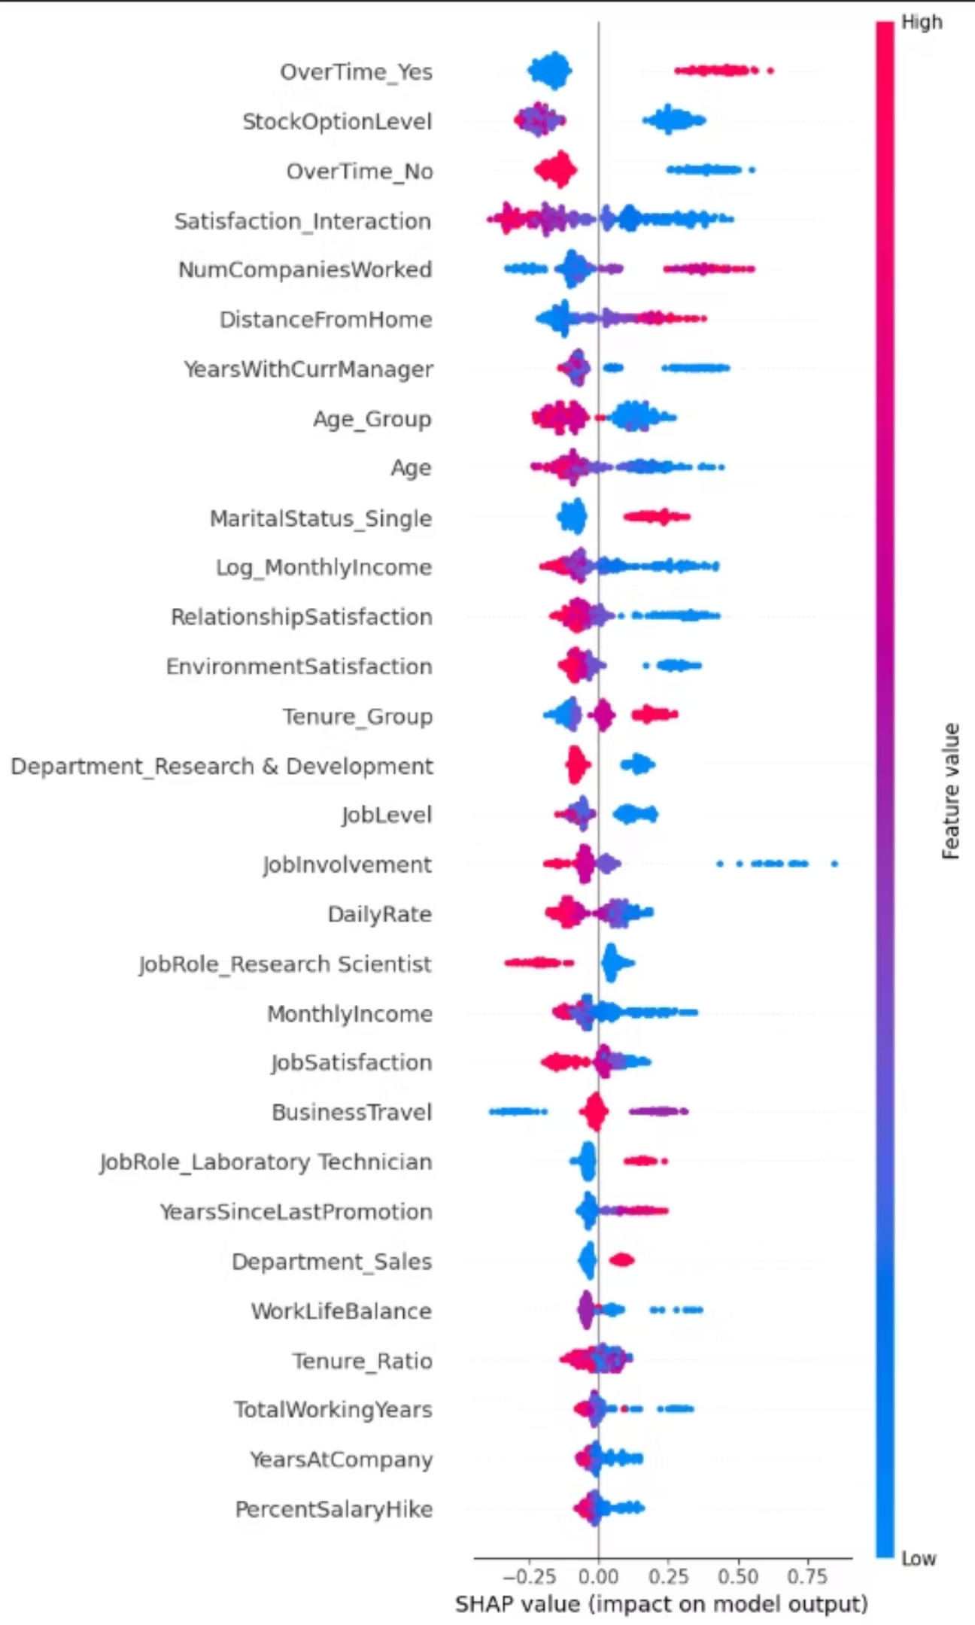

Slide 20
Değerlendirme
Mevcut Çalışanlar İçin Müdahaleler
İşe Alım Stratejisi: Düşük Attrition Profili
Memnuniyet Etkileşimlerini Artırma
Fazla şirket değiştirme deneyimi olan adayları tercih etmemek
Fazla Mesai Saatlerini Azaltma
Daha deneyimli (yaşlı) adayları seçme
Hisse Senedi Opsiyon Seviyelerini Yükseltme
Evli adayları tercih etme
Maaşları Artırma
Çalışanların İş Katılımını Artırma

Slide 21
Gelecek Adımlar ve Potansiyel Geliştirmeler
Projemizin kapsamını genişletmek ve model performansını daha da ileriye taşımak için aşağıdaki alanlarda çalışmalar yapılması öngörülmektedir:
Model İnce Ayar Optimizasyonu
Ek Özellik Mühendisliği
Veri Toplama ve Zenginleştirme
Mevcut verilere dayanarak veya harici kaynaklardan elde edilecek yeni ve daha açıklayıcı özellikler (feature) eklenmesi planlanmaktadır. Bu sayede modelin tahmin gücü artırılacaktır.
Seçilen modellerin (CatBoost, Logistic Regression vb.) hiperparametreleri üzerinde daha derinlemesine ince ayar (fine-tuning) çalışmaları yapılarak performanslarının maksimum seviyeye çıkarılması amaçlanmaktadır.
Özellikle ayrılan çalışanların verileri başta olmak üzere, daha fazla veri toplanarak veri setinin büyütülmesi hedeflenmektedir. Bu, modelin genelleştirme yeteneğini artıracaktır.

Slide 22
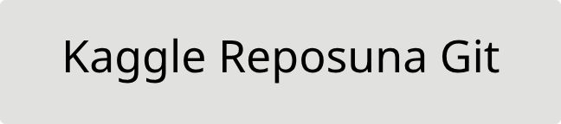
Proje Kaynakları
Bu projenin tüm detaylı kodlarına, veri setine ve analizlerine Kaggle platformu üzerinden erişebilirsiniz. Çalışmanın tamamını incelemek ve kendi denemelerinizi yapmak için aşağıdaki bağlantıyı kullanın.

